Slide 1
普通物理教案
电 磁 学

Slide 2
普通物理教案
第九章 真空中的静电场
§9.1 电荷
物体所带的电荷有两种，分别称为正电荷、负电荷。同号电荷相斥，异号电荷相吸。电荷可以由摩擦起电、静电感应产生。历史上约定：用丝绸摩擦的玻璃棒带正电，用毛皮摩擦的塑料棒带负电。
电荷是基本粒子的一个性质，它不能脱离这些基本粒子而存在。

Slide 3
普通物理教案
1.电荷守恒定律
在一个与外界没有电荷交换的系统内，正负电荷的代数和在任何物理过程中保持不变。
电荷守恒定律适用于一切宏观和微观过程(例如核反应)，是物理学中普遍的基本定律之一。
2.电荷量子化
1906～1917年，密立根 (R.A. Millikan ) 用液滴法测定了带电粒子的电荷，发现带电粒子的电量只能是基本电荷e的整数倍，即粒子的电荷是量子化的。

Slide 4
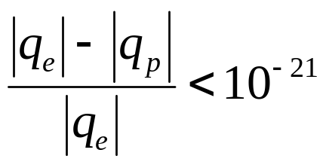
普通物理教案
迄今所知，电子是自然界中存在的最小负电荷，质子是最小的正电荷。它们的带电量都是基本电荷e =1.60217733×10⁻¹⁹库仑(C)
库仑(C)是电量的国际单位。
电荷量子化是个实验规律，现有的实验结果表明：质子和电子的带电量差异
电荷量子化已在相当高的精度下得到了检验。

Slide 5
普通物理教案
那么基本电荷e是不是最基本的呢？在强子结构的夸克模型（1964年）中，夸克带分数电荷，相应的 “反夸 克” 带等量反号的电荷。d夸克的带电量为 -e/3；u夸克为 2e/3；s夸克为 -e/3； c夸克为 2e/3； b夸克为 -e/3；t夸克为 2e/3；在这一模型中，夸克是受到 “禁闭” 的。 迄今为止，尚未在实验中找到自由状态的夸克。
值得一提的是，1909年密立根在一篇论文中记述了一个油滴上出现的数据，由于不太确定、未重复出现而被他丢掉了，这一电荷数据比最终得到的e值小30%左右。
现在，分数电荷仍是一个悬而未决的命题。不过即使分数电荷存在，仍然不会改变电荷量子化的结论，只不过新的基本电荷是原来的1/3而已。

Slide 6
普通物理教案
3.电荷的相对论不变性
在不同的参照系内观察，同一个带电粒子的电量不变。电荷的这一性质叫做电荷的相对论不变性。
§9.2 库仑定律
一、点电荷和库仑定律
点电荷：当带电体的线度与它到其他带电体的距离相比很小时，可以将其看作点电荷。
1785年库仑(Coulomb)从扭秤实验结果总结出点电荷之间的相互作用所满足的规律，这就是库仑定律：

Slide 7
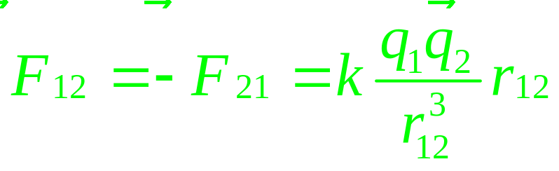
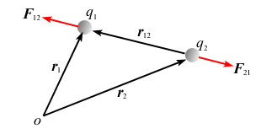
普通物理教案
在真空中两个静止点电荷之间的作用 力与它们的电量的乘积成正比，与它们之间距离的平方成反比：

Slide 8
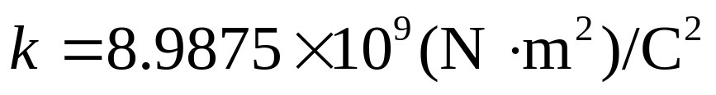
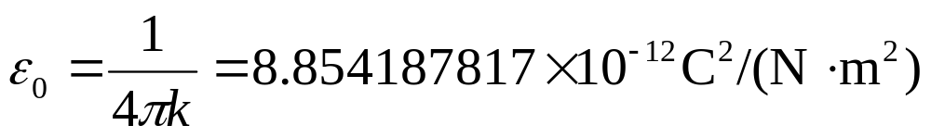
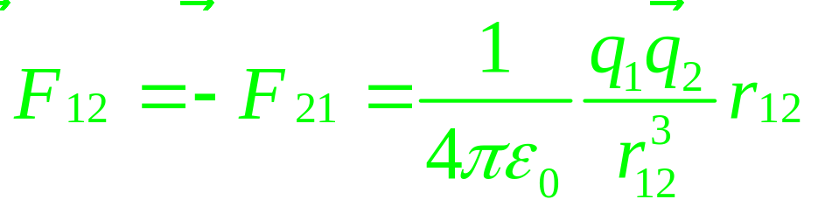
普通物理教案
比例系数k由实验确定
引入真空电容率：
则库仑定律可写作：

Slide 9
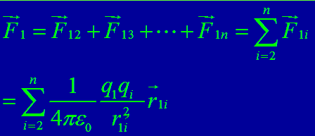
大学物理教案
二、电场力叠加原理
当空间有两个以上的点电荷时，作用在某一点电荷上的总静电力，等于其它各点电荷单独存在时对该点电荷所施静电力的矢量和。这是静电力的叠加原理。

Slide 10
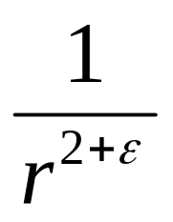
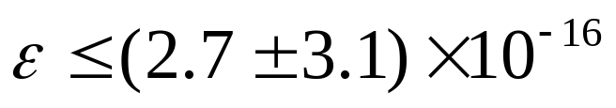
大学物理教案
库仑定律的平方反比规律的精确性 及定律的使用范围一直是物理学家关心的问题。可以将 r⁻² 写作
库仑定律是否是严格的平方反比关系，由ε是否为零来验证。现代实验表明：
现代电磁场量子理论指出：有限的 ε 值是和光子质量的有限值相联系的； 假如库仑定律偏离了平方反比关系，光子将有有限的静止质量。

Slide 11
大学物理教案
§9.3 电场 电场强度
一、电场
场的基本概念：按字义理解，所谓 “场”是指某种物理量在空间的一种分布。例如温度场、速度场等等。
分类：标量场 矢量场 均匀场 静场
在物理学中，“场”是指物质的一种特殊形态。实物和场是物质的两种存在形态，它们具有不同的性质、特征和不同的运动规律。场也有质量、能量、动量和角动量。

Slide 12
大学物理教案
实物是由原子分子组成的，一种实物占据的空间，不能同时被其他实物所占据，而场是一种弥漫在空间的特殊物质，它遵从叠加性，即一种场占据的空间，能为其他场同时占有，互不发生影响。
实物之间的各种相互作用总是通过各种场来传递的。
标量场和矢量场：标量场在空间各点只有大小，没有方向。为描述场的整体分布特征，通常采用等值面和等值线的方法，常常引入标量场的梯度。

Slide 13
大学物理教案
矢量场的场量在空间不同点上既可能有不同的量值也可能有不同的方向。为了描述矢量场的性质，总是通过它的场线、通量和环流来进行研究的。

Slide 14
大学物理教案
第 十 五 周
第13章 静电场
§13.3，§13.4，§13.5
作业：P235 13-4，13-5，13-7
13-13，13-15，13-17

Slide 15
大学物理教案
关于电荷的相互作用，历史上有长期的争论：
1. 超距作用：带电体之间的相互作用不借助中间物质，不需传递时间。
2. 近距作用，场论观点（法拉第）：没有物质，带电体之间的相互作用是不可能发生的，而这种特殊的物质就是电场。
根据场论观点：

Slide 16
大学物理教案
（1）特殊媒介物质—电场
电场
电荷
电荷
相互作用
（2）电场力
激发
电场力
电荷
电场
电荷
静电场
相对于观察者静止的电荷周围所存在的场称为静电场（该电荷称为场源电荷）。

Slide 17
大学物理教案
(1) 静电场仅是电磁场的一种特殊形态。
(2) 电磁场与实物物质一样具有质量、能量、动
量等。
(3) 电磁场一经产生就能单独存在。
(4) 电磁场可在空间叠加。
(5) 场和实物虽然都是物质，但又有区别。它们
是物质存在的两种不同形式。
(6) 近代观点：两个点电荷是通过交换场量子而
相互作用的，电磁场的场量子就是光子。

Slide 18


大学物理教案
静电场的主要表现
进入电场的任何带电体都将受到电场的作用力；当带电体在电场中移动时，电场力将对带电体作功。
q₀
二、电场强度
+
Q
q₀
电场对电荷的作用
+
引入试探电荷q₀ ：点电荷；所带电量足够小，以致在电场中不会影响原有的电场的分布。
+
q₀
+

Slide 19
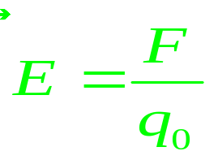
大学物理教案
实验事实：
(1) q₀在场中不同点，受力F 的大小、方向均不同；
(2) 不同 q₀在场中确定点受力的方向确定，大小与 q₀成正比：F∝q₀
(3) 比值 F / q₀与 q₀无关，仅由电场本身性质决定。
定义电场强度（简称场强）
电场强度的定义：电场中某点的电场强度在量值上等于放在该点的单位正试验电荷所受的电场力，其方向与正试验电荷受力方向一致。

Slide 20
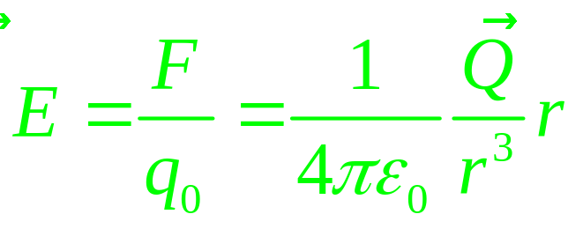
几点说明：
大学物理教案
(1) 单位：(N/C) 或 (V/m)
(2) E 是空间各点坐标的一个矢量函数，其方向与正试验电荷所受力 F 的方向相同。
(3) 在已知电场强度分布的电场中，电荷 q 在场中某点所受的电场力为 F=qE 。
三、点电荷与点电荷系的电场强度
1.点电荷的电场强度
根据库仑定律，有：

Slide 21

大学物理教案
从上式可得出结论：
当Q>0 时，E 的方向与r 的方向相同；
当 Q<0时， E 的方向与 r 的方向相反。
+Q
+
r
E
P
r
E
－Q
－
P
2.点电荷系的电场强度
场强叠加原理：
设场源由n 个点电荷q₁、q₂、…、q_{n}组成，作用在场中某点P 处试验电荷q₀上的力F 为各点电荷所产生的力F₁ 、F₂ 、… F_{n}的矢量和。

Slide 22
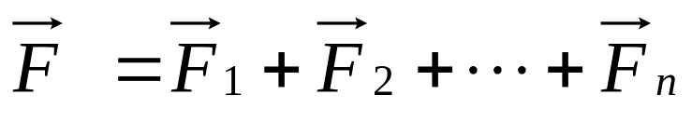
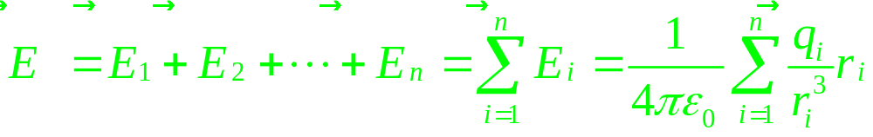
大学物理教案
相应的合场强为上式两边各除以q₀得：
即点电荷系在某点产生的场强，等于每一个点电荷单独存在时在该点分别产生的场强的矢量和，这就是场强叠加原理。
3.连续分布电荷的电场强度

Slide 23
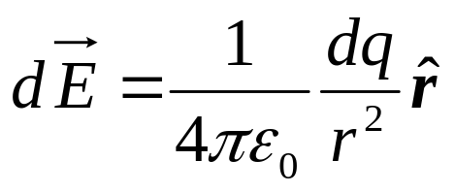
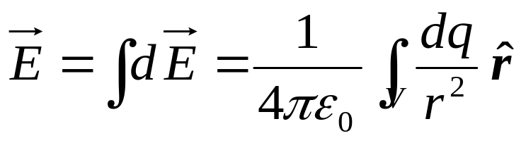
大学物理教案
任何带电体都可以看成是许多电荷元 dq 的集合，在电场中任一点P处，每一电荷元 dq在P点产生的场强为：
dE
Q
r
P
整个带电体在P点的场强为：
dq
实际带电体电荷连续分布的形式大致有三种：

Slide 24
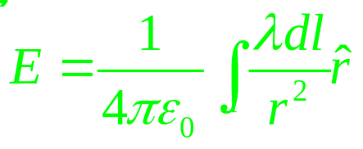
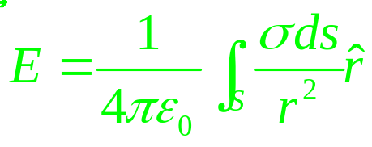
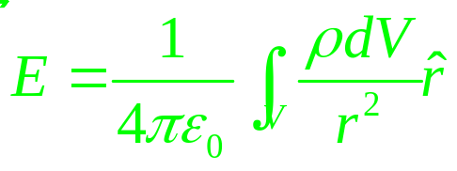
大学物理教案
（1）体分布： dq = ρdV
（2）面分布： dq = σds
（3）线分布： dq = λdl
ρ
σ
λ
按不同分布方式的场强公式：

Slide 25

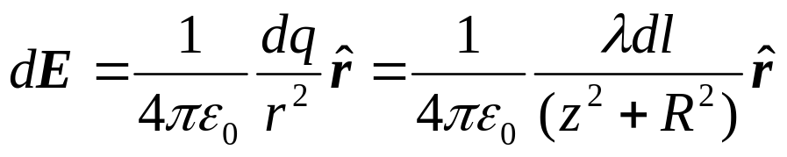
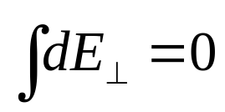
例题一：
大学物理教案
如图所示，一半径为R的均匀带电细圆环，电量为q。求垂直于环面轴线上的场强分布。
z
dE
dEcosθ
θ
解：
P
环的线电荷密度为
θ
将圆环分割成许多电荷元dq，任一电荷元在P点产生的场强为：
z
r
o
y
R
dl
有对称性可知
x

Slide 26
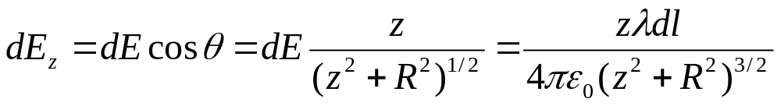
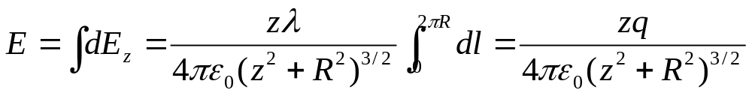
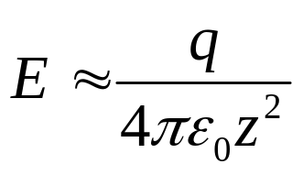
大学物理教案
于是，总场强只是平行于z轴的分量dE_{z}的总和，由图可知：
则：
方向沿z轴正向。当z>>R时，与z²相比R²可忽略，此时：
（相当于点电荷）

Slide 27
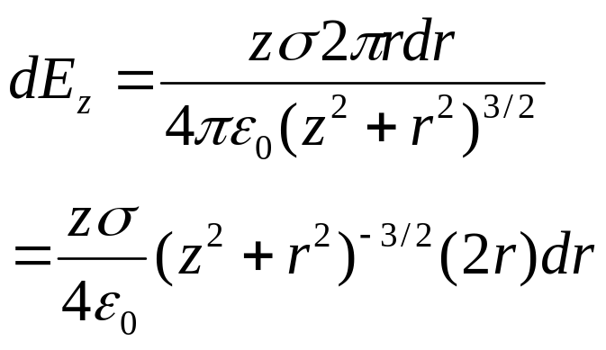
例题二：
大学物理教案
半径为R的均匀带电薄圆盘，面电荷密度为σ。求圆盘轴线上的场强分布。
z
dE
解：圆盘可看成由无限多个同心圆环组成，在圆盘上取半径为r，宽度为dr的细圆环，则细圆环在P点的场强为：
P
z
r
o
y
dr
R
x

Slide 28
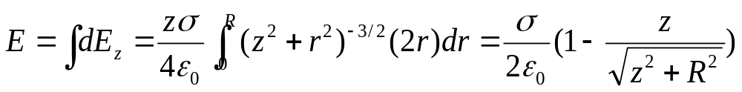
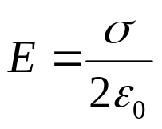
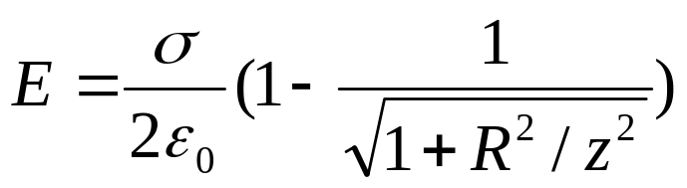
大学物理教案
对于整个带电圆盘在P点产生的场强为：
讨论：
⑴若z <<R，带电盘可视为无限大：
⑵若z >>R，场强为：

Slide 29
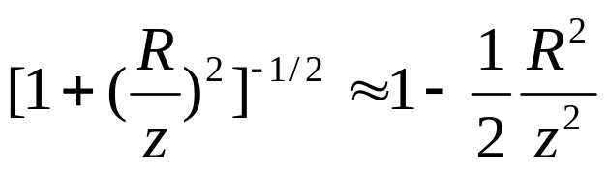
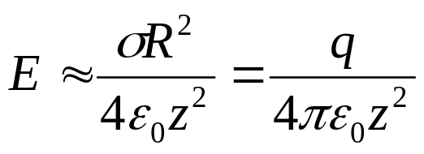
大学物理教案
由
得到：
（相当于点电荷）

Slide 30
大学物理教案
§9.4 电场线 电通量
一、电场线
静电场是矢量场，静电场中各点的场强，不仅方向可以不同，而且大小一般也不同，它是空间坐标的矢量函数。为了使电场的分布形象化，表达某一点电场的方向和大小，可以采用电场线 (E线)的概念。
首先，规定电场线上任 意一点的切线给出该点场 强的方向，如图所示：
E_{p}
E_{q}
q
p

Slide 31
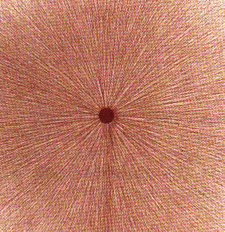
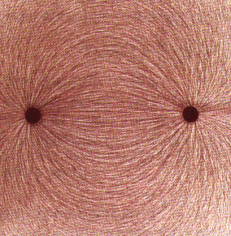
大学物理教案
其次，使通过单位截面的电场线数目正比于场强的大小。
电场线不会中断，不会相交，不会形成闭合曲线（静电场）。它发自正电荷而终止于负电荷。电场线较密集处，电场强度也较大。

Slide 32
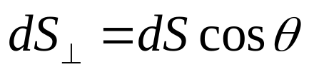
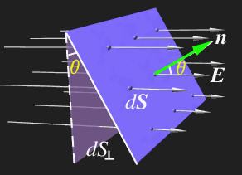
大学物理教案
二、电通量
定义面元dS = dSn，dS的大小dS等于面元的面积，方向n取其法线方向。面元dS在垂直于场强方向的投影是

Slide 33
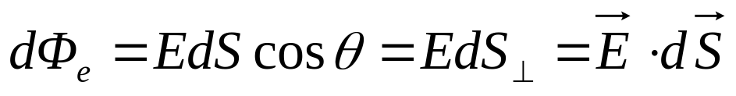
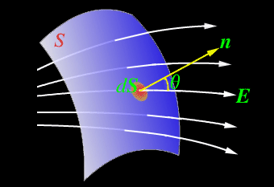
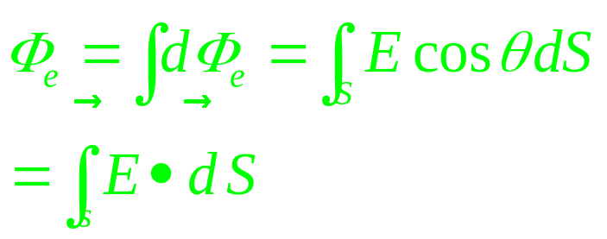
大学物理教案
n是面元dS 的法线方向，θ是场强E的方向与面元dS法向n之间的夹角。通过面元dS的电通量定义为：
在场强分布为E(r)的电场中，通过任一曲面S的电通量定义为：

Slide 34
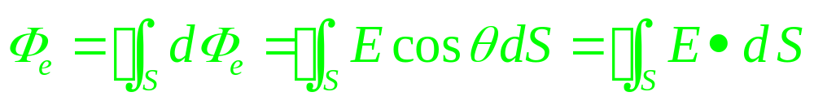
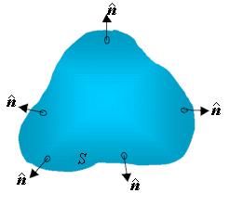
大学物理教案
当θ<π/2时，dΦ_{e}为正；当θ>π/2时， dΦ_{e}为负。当S是闭合曲面时
对闭合曲面，通常规定自内向外为面元法线的正方向。所以如果电场线从曲面内部向外穿出，则电通量为正 (Φ_{e} > 0 )，反之，如果电场线从外部穿入曲面，则电通量为负(Φ_{e} < 0 )。

Slide 35
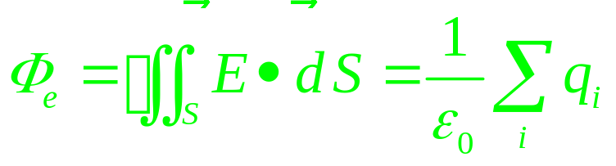
根据电场线的密度代表电场强度，通过一个曲面的电通量正比于通过这一曲面的电场线的条数。
大学物理教案
§9.5 高斯定理及其应用
一、高斯定理
德国数学家和物理学家高斯(K.F. Gauss)曾从理论上证明，静电场中任一闭合曲面上所通过的电通量与这一闭合曲面内所包围的电荷之间存在着确定的量值关系，这一关系被称为高斯定理：

Slide 36
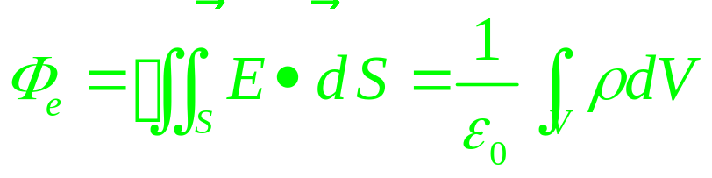
大学物理教案
对于连续分布电荷，高斯定理写为：
静电场中任何一闭合曲面 S 的电通量，等于该曲面所包围电荷代数和的ε₀ 分之一倍。
高斯定理是电磁场的基本定理之一。
必须注意：通过闭合曲面的电通量只决定于它所包含的电荷。闭合曲面外的电荷对电通量无贡献，但高斯定律中的场强则是由全部电荷（曲面内和曲面外）共同产生的。

Slide 37
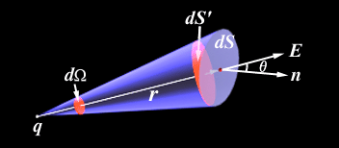
大学物理教案
高斯定理指出的定量关系依赖于：
1. 电荷间作用力的平方反比律
2. 力的有心性质
3. 不同电荷效应的线性叠加
高斯定理可用库仑定律和电场的叠加原理加以证明：
考虑一个点电荷q的电场中，有一闭合曲面S，在S上取一面元dS，设 r 是该电荷到面元的距离，n是面元的外法线单位矢量，则通过该面元的电通量：

Slide 38
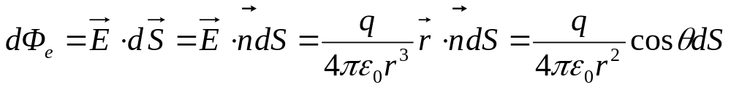
大学物理教案
θ 是场强 E 的方向与面元 dS 法向n之间的夹角。
应用立体角 dΩ（solid angle）的概念：

Slide 39
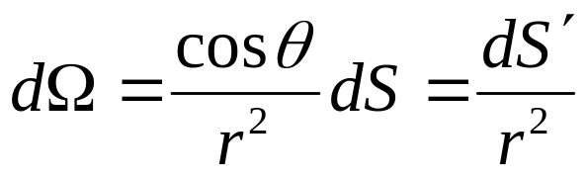
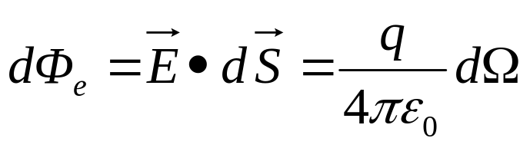
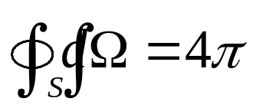
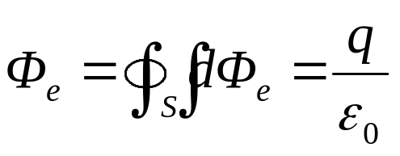
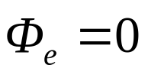
大学物理教案
则：
若q在S内，则可证明：
因此，对整个闭合曲面S，电通量为：
若q在闭合曲面S外部，则可证明 。

Slide 40
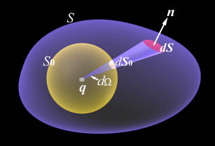
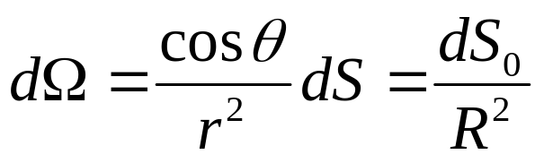
大学物理教案
上式是对单个点电荷的高斯定理。根据场强的叠加原理，上述结果可推广至任意带电系统的静电场，从而得到高斯定理的一般表达式。
在包围点电荷q的闭合曲面S 内，以q为中心，作半径为R（设 R 为单位长度，即R=1）的一个球面S₀ 。令立体角dΩ 在闭合曲面S 和球面 S₀上截出的面积元分 别为dS、dS₀，则有

Slide 41
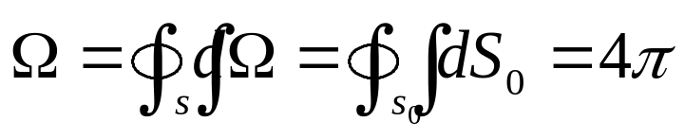
大学物理教案
因R为单位长度，故dS₀的数值就是立体角dΩ的数值，而面积元dS₀对整个球面S₀的积分就是球面S₀的面积：
对于静止电荷的电场，库仑定律和高斯定律等价。对于运动电荷的电场，库仑定律不再正确，而高斯定律仍然有效。对于牛顿引力场来说，具有与静电场相似的性质，因此只要以质量密度代替电荷密度，高斯定理在引力场中也成立。

Slide 42

大学物理教案
讨论：
1. 高斯定理的物理意义在于指出了静电场是有源场，电场线始于正电荷，终止于负电荷。

Slide 43


大学物理教案
2. 通过闭合曲面的电通量只取决于闭合曲面内包围的净电荷，而与电荷的空间分布无关，但电荷的空间分布会影响闭合面上各点处的场强大小和方向。

Slide 44


大学物理教案
3. 闭合面外的电荷及其分布对闭合面上的电通量没有贡献，但将影响闭合面上各点的场强大小和方向，如下图两种情形：Φ_{e}相同，但E不同。
Φ_{e}
Φ_{e}

Slide 45


二、高斯定理的应用
大学物理教案
高斯定理普遍适用于任何静电场中，但应用高斯定理只能计算具有某种对称性分布的源电荷产生的电场，求解的关键是选取适当的高斯面。常见的具有对称性分布的源电荷有：
1.球对称分布：包括均匀带电的球面，球体和多层同心球壳等。

Slide 46


大学物理教案
高斯面的选取：通常取同心球面，如上图中S_{1、}S₂。显然，由于高斯面与源电荷具有相同的球对称性，因此高斯面上任一点场强E的大小相等，方向均沿矢量r，故由高斯定理：
由此求得带电球面（q）外任一点（半径 r）处的场强为：

Slide 47


大学物理教案
2.轴对称分布：包括无限长均匀带电的直线，圆柱面，圆柱体等。
S₁
S₁
S₂
S₂
高斯面的选取：通常取同轴封闭圆柱面，其中两底面贡献的电通量为零。

Slide 48





大学物理教案
过P点做长为l，半径为r（r>R）的圆柱形高斯面，则电通量为：
闭合面内包围的总电荷为λl，由高斯定理得：

Slide 49


大学物理教案
3.无限大平面电荷：包括无限大的均匀带电平面，平板等。
σ
ρ
E
E
S₂
S₁
高斯面选取：轴线垂直于带电平面，两底面对称的封闭柱面，其中侧面贡献的电通量为零。

Slide 50



大学物理教案
设无限大均匀带电平面的面电荷密度为σ，通过图示高斯面的总电通量就是通过两底面的电通量，即：
在高斯面内包围的电荷为σS。依据高斯定理，有：

Slide 51


大学物理教案
例题三：
一个电荷体密度
对称分布的球体，半径R。
试求：带电球体场强的分布。
解：由电荷分布的球对称性，知场强的方向沿径向，且在同一球面上大小处处相等。因此可用高斯定理求E。
设球内任一点P到球心o的距离r，由高斯定理可求得P点的场强：
R
r
o
P

Slide 52




大学物理教案
由于电荷沿径向分布，所以
代入上式得：
求解球外一点P的场强时，由高斯定理：

Slide 53



大学物理教案
此时：
则：

Slide 54
大学物理教案
例题四：
设气体放电形成等离子体，无限长圆柱内的体电荷分布可用下式表示：
式中r是柱内任一点到轴线的距离，ρ₀是轴线上的体电荷密度，a是常数（它是ρ减少到ρ₀/4 处的半径）。求柱内场强的分布。
解：由电荷分布的对称性可知场强分布的对称性，可用高斯定理求场强：
l
r

Slide 55

大学物理教案
图中小圆柱形为高斯面，面内所包含电量q_{i}可选柱坐标r、θ、z计算。在柱坐标系内，体积元dV=rdθdrdz。所以
l
r

Slide 56


大学物理教案
依据高斯定理
所以：
l
r

Slide 57
普通物理教案
总 结
一般了解：5-3；6-4；6-5；8-10；9-4； * 10-5；11-7；11-8；
6月27日，星期三：上课时间答疑
7月3日：全天答疑 东1B-301
7月4日：考试 08:00-10:00 东2-103

Slide 58

欢迎同学们与我一起学习大学物理，如果你在学习遇到困难请及时联系我，谢谢！
金洪英
*办公室地址：玉泉校区浙江近代物理中心 106
*联系电话：13567197903
*E-mail:jinhongying@zju.edu.cn
qq:3142660076 , 群: 676514865
大学物理乙秋冬学期教学主要内容：
第13章(13-6 )至第25章

Slide 59
本学期期末总成绩的评定方法：
合成成绩＝期末60％+期中20%＋平时成绩20%
平时成绩由期中考试、单元测试（建议每学期不低于4次）、作业、出席率和其它成绩组成，由每个教师自己负责确定，但评定规则应该是预先告知过学生的，并且有可操作性，总体上还应该做到：
优秀比例 不高于50％ （20，19，28），各个分数必须都要有
良好比例 不高于40％ 或 （17，16，15），各个分数必须都要有
其它比例 大于10％ （ 不高于14 ）

Slide 60
普通物理教案
第 一 周
第13章 静电场 §13.6，§13.7
第14章 静电场中的导体和电解质 §14.1，§14.2
作业： P236 13-18，13-20，13-25, * * * 13-29 * * P258 14-2

Slide 61
大学物理教案
§13.6（1）电势
一、静电场力的功
1．点电荷电场中电场力作功
b
在位于o点的点电荷+q的电场中，试验电荷+q₀ 从 a移至 b，在位矢r到r+dl 位移元dl上，电场力作的元功为
r_{b}
₊q
E
r+dl
o
dl
θ
r
r_{a}
₊q₀
a

Slide 62


大学物理教案
从a到b作功为：
b
r_{b}
₊q
E
r+dl
o
dl
θ
r
r_{a}
₊q₀
a

Slide 63

大学物理教案
    以上结果表明：电场力所作的功仅 与试验电荷的起点、终点位置有关，与电荷移动的路径无关。
2．任意带电体电场中电场力作功
任意形状的带电体可看作是点电荷的组合，由场强的叠加性可得：

Slide 64

大学物理教案
q₃
r_{b3}
b
r_{b1}
保守力、保守场：由于电场力作功与路径无关，仅与起点、终点位置有关，可见静电场力与重力、弹性力一样，是保守力，静电场是保守场。与引力场（重力场）类比，在静电场中可引入“势”的概念。
q₁
r_{b2}
r_{b4}
r_{a3}
r_{a1}
q₂
q₄
r_{a2}
₊q₀
r_{a4}
a

Slide 65




二、静电场的环路定理
大学物理教案
将试验电荷 q₀ 从 a 点移动到 b 点，再从 b 点移回到 a 点。从 a 到 b 可以走 acb 或 adb， 有
所以
b
q
即
c
d
称为静电场的环流。
a
E
q₀

Slide 66
大学物理教案
有源场、有势场：高斯定理表明电场的闭合面积分不为零，是有源场；环路定理表明电场的闭合线积分为零，是有势(无旋）场。
    §13.6（2）电势
电势是从能量的角度来描述电场。
一、电势能
对于保守场，类似于重力势能，点电荷q₀在a点有势能W_{a}，在b点有势能W_{b}。q₀从a点移至b点时，电场力作的功等于电势能增量的负值：

Slide 67






保守力

Slide 68





保守力做功等于势能的减少

Slide 69


大学物理教案
势能是相对的，对于有限分布的场源电荷可取无限远处电荷q₀的电势能为零，W∞=0，则电荷q₀在p点的电势能为将q₀从p点移至无限远时电场力所作的功：

Slide 70

大学物理教案
电势能的单位：焦耳（J）。
点电荷电场中电荷的电势能：
W_{p}的大小、正负与q₀、q有关。

Slide 71

二、电势
大学物理教案
定义：
静电场中某点的电势，在数值上等于单位正电荷在该处所具有的电势能；也等于单位正电荷从该点经过任意路径移到无限远处（或电势能为零的参考点处）电场力对它所做的功。

Slide 72

大学物理教案
在电势能中除去 q₀ 后的 U_{p} 只反映了电场的性质。电势是标量，单位：伏特（V）。
电势差：任意两点之间的电势之差。也称电压、电平、电位。
沿着电场线方向，电势降低。
b
a

Slide 73


大学物理教案
总结：电场力作功、电势能（用电势表示）
三、电势叠加原理
1．点电荷电场中的电势

Slide 74

大学物理教案
若q为正，空间各点电势为正；r越大，离q越远，电势越低。若q为负，空间各点电势为负；r越大，离q越远，电势越高。
2．点电荷系电场中的电势
场源有点电荷q₁、q₂、…、q_{n}，由电势定义和场强叠加原理：

Slide 75


大学物理教案
即电势叠加原理。
3．电荷连续分布带电体电场中的电势

Slide 76



大学物理教案
（1）在带电体上取一小电荷元dq作
为点电荷，则
dq
r
P
（2）按定义式计算

Slide 77




大学物理教案
例题1：计算电偶极子电场中任意一点的电势。 （r>> r_{e} ）
解：如图所示，在电偶极子电场中P点的电势为：
Y
P
r₋
r
r₊
式中
-q
θ
+q
re
re
X
2
2

Slide 78



大学物理教案
Y
P
r₋
r
r₊
由于 r>> r_{e} 所以P点电势可写为：
-q
θ
+q
re
re
X
2
2

Slide 79

大学物理教案
例题2：计算均匀带电球面电场中的电势分布？
解：如图所示，带
电球面在空间激发
的场强沿半径方向，
大小为：
O
U
O
R
r

Slide 80



大学物理教案
按公式有：
当r>R 时
当r<R 时

Slide 81

大学物理教案
例题3：计算无限长均匀带电直线电场的电势分布？
解： 如图所示，带电直线电荷线密度为λ，计算X 轴上距带电直线为r的P点处的电势。
由高斯定理，无限长均匀带电直线在X 轴上的电场强度为：
Y
r
P
P₁
o
X
r₁

Slide 82


大学物理教案
计算P与P₁点的电势差为：
，由于ln1=0，本题选r₁=1m 处作为电势零点，则P点电势为：
λ > 0时：r>1m，U_{P}为负；r<1m，U_{P}为正。

Slide 83


大学物理教案
例题4：计算无限大均匀带电平面电场的电势分布？
解：已知场强与带电平面垂直，数值为：E=σ/2ε₀ 选取a点为电势零点， 则P点的电势为：
σ
r_{p}
P
r_{a}
a
σ

Slide 84

大学物理教案
为使P点电势表达式最为简捷，取r_{a}=0，即选取带电平面为势能零点，则P点的电势分布为：

Slide 85

大学物理教案
四、等势面
等势面：电势值相等的点连成的曲面。
等势面性质：
1．等势面与电场线处处正交
在等势面上两点a、b之间，电场力作功为
b
U
a

Slide 86


大学物理教案
因为q₀、E、dl均不等于零，所以E⊥dl。
2．等势面密集的地方场强大，稀疏处场强小。
点电荷
电偶极子

Slide 87


大学物理教案
正负带电板
不规则形状的带电导体

Slide 88


§13.7 电势梯度
大学物理教案
电势为场强的积分形式。场强为电势的微分形式?

Slide 89

大学物理教案
用场强和电势梯度的关系求电场强度可避免复杂的矢量运算。
电势梯度的单位是V/m ，常作为场强的单位。

Slide 90


大学物理教案
例题5：由电偶极子的电势分布求其场强？
解：电偶极子电场中任意一点P处的电势为：

Slide 91


大学物理教案
P点的场强沿坐标轴x、y的分量为：

Slide 92
大学物理教案
例题6： 将半径为R₂的圆盘，在盘心处挖去半径R₁的小孔，并使盘均匀带电，试用电势梯度求场强的方法，计算这个中空带电圆盘轴线上任一点P处的场强？
解：设面电荷密度σ，离圆心距离x，在盘面上取半径r，宽为dr的圆环，环上带电：

Slide 93


大学物理教案
dr
r
P
x
R₁
E_{x}
R₂
dq在P点的电势为

Slide 94

整个圆盘在P点的电势为：
大学物理教案
由对称性分析可知，场强方向沿x轴，其值为：
点评：我们只算了轴线上的电势， 不能以此认为其它地方的电势也是与y,z坐标无关， 据此得出轴线上电场都沿x轴方向。我们用了对称性

Slide 95

我们前面的结论用到了对称性。

